Slide 1


Ақпаратты таратудың радиотехникалық жүйелері
Радиотехнические системы передачи информации
Radio engineering information transmission systems
Кафедра «Радиотехника, электроника и телекоммуникации»

Slide 2
Описание ОП
Целью образовательной подготовки «Радиотехнические системы передачи информации» является подготовка высококвалифицированных специалистов для инновационных и наукоемких отраслей экономики в области радиотехники, электроники и телекоммуникаций, обладающих теоретическими и практическими знаниями, умениями и навыками, отвечающих потребностям отечественного и мирового рынков интеллектуального труда, способных быстро адаптироваться к быстро изменяющимся социально-экономическим условиям.

Slide 3







Радиотехнические системы передачи информации
  Радиотехнические системы
Ведущие позиции:
Радиосети и радиотехнические системы, методы и средства их проектирования, моделирования, экспериментальной обработки;
Подготовка к производству и технического обслуживания, организация радиосетей и радиотехнических систем, эксплуатация, техническое обслуживание;
Ремонт и сервис услуг, материально-техническое обеспечение эксплуатационных мероприятий;
Методы и средства испытаний и контроля качества устройств;
Обеспечение требуемого качественного бесперебойного режима работы радиотехнических систем и их специализированного программного обеспечения.
  Цифровые устройства и микропроцессоры
  Спутниковые системы связи
  Cisco
  Системы мобильной связи
  Системы телерадиовещания
  Управление радиочастотным спектром
  Сети и системы радиодоступа
  Цифровая обработка сигналов

Slide 4
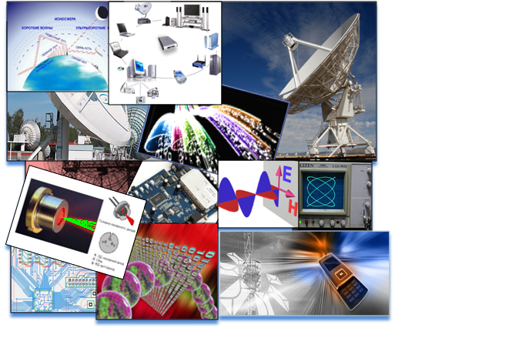
Основная компетенция
Способен заниматься проектированием, моделированием, созданием и обеспечением функционирования устройств и систем, основанных на использовании электромагнитных колебаний и волн и предназначенных для передачи, приема и обработки информации, получения информации об окружающей среде, природных и технических объектах, а также для воздействия на природные или технические объекты с целью изменения их свойств.

Slide 5
Ведущие позиции:
Производство, внедрение и эксплуатация радиоэлектронных средств и систем различного назначения;
Монтаж, наладка, настройка, регулировка и испытания радиоэлектронных средств;
Тестирование, обслуживание и обеспечение бесперебойной работы радиоэлектронных средств и систем различного назначения;
Разработка и проектирование радиоэлектронных средств и систем различного назначения;
Разработка структурных и функциональных схем радиоэлектронных систем и комплексов, принципиальных схем устройств с использованием средств компьютерного проектирования;
Подготовка конструкторской и технической документации, включая инструкции по эксплуатации, программы испытаний и технические условия;
Эксплуатация спутниковых систем;
Проектирование спутниковых систем передачи информации.

Slide 6
Элективные дисциплины*
1 курс
Инженерная и компьютерная графика/Компьютерная графика и инструменты 3D моделирования
2 курс
Компьютерное и математическое моделирование/Математическое моделирование в радиотехнике
Введение в сетевые технологии/
Компьютерные сети
* - перечень элективных дисциплин ежегодно обновляется

Slide 7
Элективные дисциплины*
3 курс
Основы маршрутизации и коммутации/
Маршрутизация и коммутация в компьютерных сетях
Радиоприемные устройства/
Устройства приема и обработки сигналов
Цифровые устройства и микропроцессоры/Встроенные системы в радиотехнических устройствах
Радиоизмерения/
Измерения в телекоммуникациях
Антенно-фидерные устройства и распространение радиоволн/Антенные устройства радиотехнических систем
Радиопередающие устройства/
Устройства формирования и передачи сигналов
Цифровая обработка сигналов/Компьютерные системы в радиотехнике
* - перечень элективных дисциплин ежегодно обновляется

Slide 8
Элективные дисциплины*
4 курс
Программирование микроконтроллеров на языке С/
Программирование в микропроцессорных системах
Системы мобильной связи/Технологии мобильных телекоммуникаций
Сети и системы радиодоступа/Сети новых поколений
Спутниковые системы связи/Спутниковые системы радиоопределения
Системы телерадиовещания/Цифровые методы обработки звука и изображения
Управление радиочастотным спектром/Методы эффективного использования РЧС
* - перечень элективных дисциплин ежегодно обновляется

Slide 9
Minors* (Short Track)
Программирование микроконтроллеров на языке С/
Программирование в микропроцессорных системах
Сети и системы радиодоступа/Сети новых поколений
Управление радиочастотным спектром/Методы эффективного использования РЧС
* - перечень миноров (дополнительные образовательные программы) ежегодно обновляется

Slide 10
Результаты обучения ОП:
РО1. Уметь общаться в устной и письменной форме, в том числе на иностранном языке, формировать и аргументировано отстаивать собственную точку зрения, мировоззренческую и гражданскую позицию в межличностном взаимодействии и межкультурной среде.
РО2. Демонстрировать и применять базовые математические, естественнонаучные, гуманитарные, социально- экономические и правовые знания в междисциплинарном контексте для решения профессиональных задач в области радиотехники.
РО3. Демонстрировать способность к самоорганизации, самообразованию и профессиональному совершенствованию, критическому осмыслению накопленного опыта.
РО4. Обладать основами экономических знаний, иметь научное представление о менеджменте, маркетинге, финансах, владеть навыками принятия решений экономического и организационного характера в условиях неопределенности и риска.
РО5. Демонстрировать способность самостоятельно, методически правильно использовать методы физического воспитания и укрепления здоровья для обеспечения полноценной социальной и профессиональной деятельности.
РО6. Использовать в профессиональной деятельности различные виды информационно-коммуникационных технологий: интернет-ресурсы, облачные и мобильные сервисы по поиску, хранению, обработке, защите и распространению информации.

Slide 11
Результаты обучения ОП:
РО7. Способны применять базовые знания, для решения профессиональных задач в области радиотехники, электроники и телекоммуникации, демонстрировать основные понятия и законы электрических и радиотехнических цепей.
РО8. Способны знать элементную базу схемотехники, определять основные параметры электронных и измерительных устройств; основы построения сетей и систем телекоммуникаций, демонстрировать основные принципы построения устройств и систем радиосвязи.
РО9. Способны проводить расчет параметров электрических и радиотехнических цепей, систем коммутации, передачи, приема и обработки информации, параметров узлов систем и сетей.
РО10. Способны знать и демонстрировать основные принципы построения беспроводных систем и сетей телекоммуникаций, основные тенденции современного развития телекоммуникационных сетей и систем, проектировать устройства передачи, приема и обработки сигналов в системах связи.
РО11. Способны понимать основные принципы цифрового телерадиовещания, системы подвижной радиосвязи и широкополосного радиодоступа.
РО12. Способны иметь навыки эксплуатации радио и телекоммуникационной аппаратуры, проводить экспериментальные исследования электрических и радиотехнических цепей путем моделирования с использованием современных компьютерных технологий, применять полученные знания на практике.

Slide 12

Родственные ОП
Телекоммуникациялық жүйелер мен желілер
Telecommunication systems and networks
Телекоммуникационные системы и сети

Slide 13

Участие ППС кафедры «РЭТ» в международных мероприятиях
Регионального сотрудничества в области связи стран СНГ (РСС);
Международного союза электросвязи (МСЭ);
Международных конференциях по современным технологиям инфокоммуникаций;
ППС кафедры «РЭТ» участвуют в заседаниях комиссий и рабочих групп РСС, Всемирной конференции радиосвязи МСЭ.
Участие в работе Международной Академии связи МАС(Москва, Россия). Профессор кафедры «РЭТ» Айтмагамбетов А.З. является членом Президиума МАС.

Slide 14
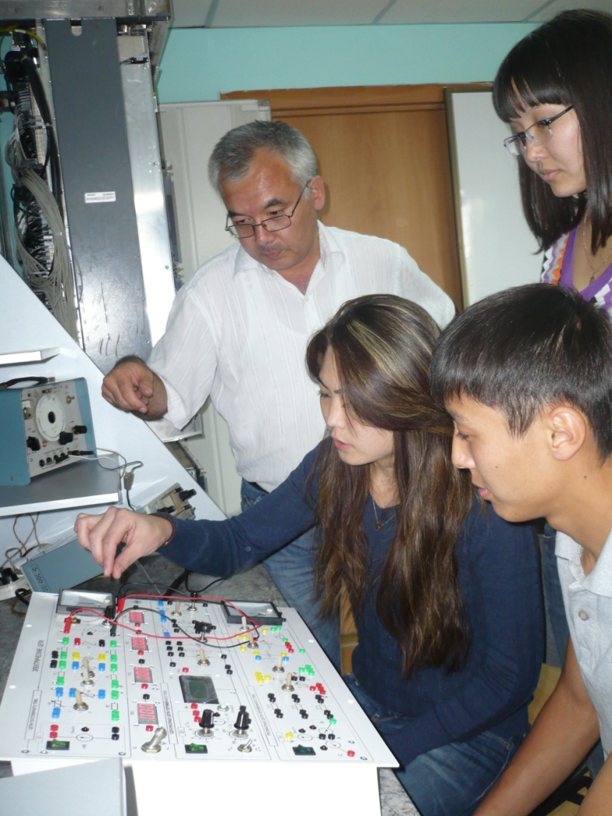
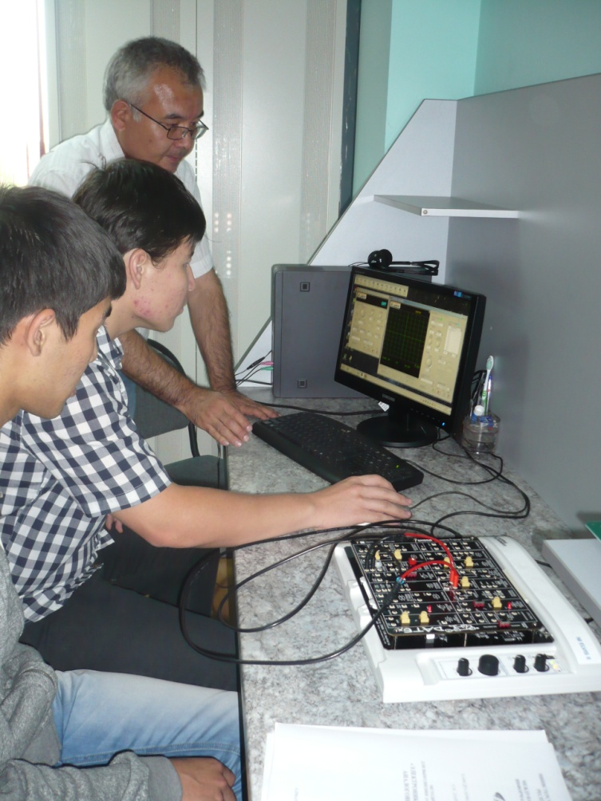
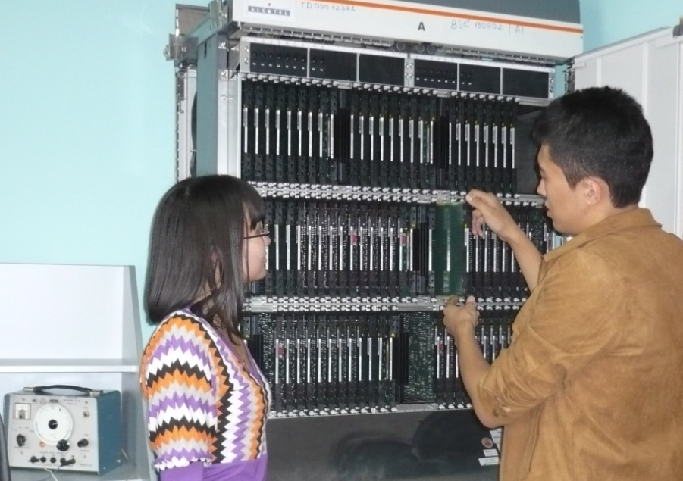
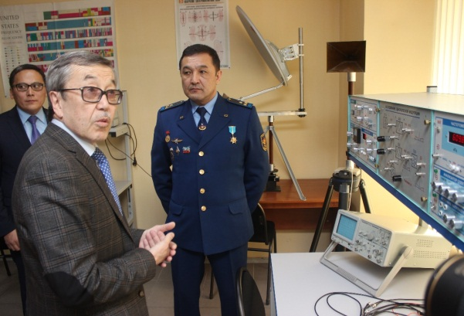
Учебные лаборатории кафедры «РЭТ»
Учебные лаборатории специальности РЭТ по базовым и профилирующим дисциплинам оснащены современными компьютерными системами, а также учебными стендами производства известной фирмы National Instruments, университета СПГУТ, радиостанциями, базовыми станциями сотовой связи, системами спутниковой связи

Slide 15
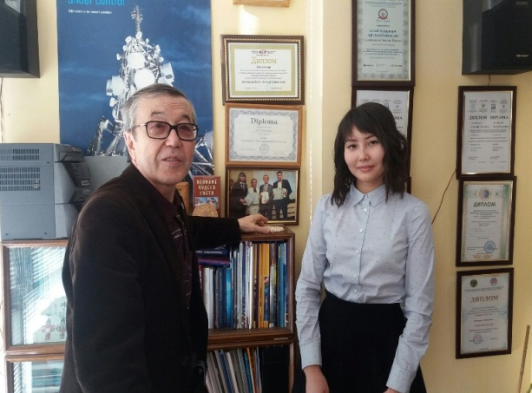
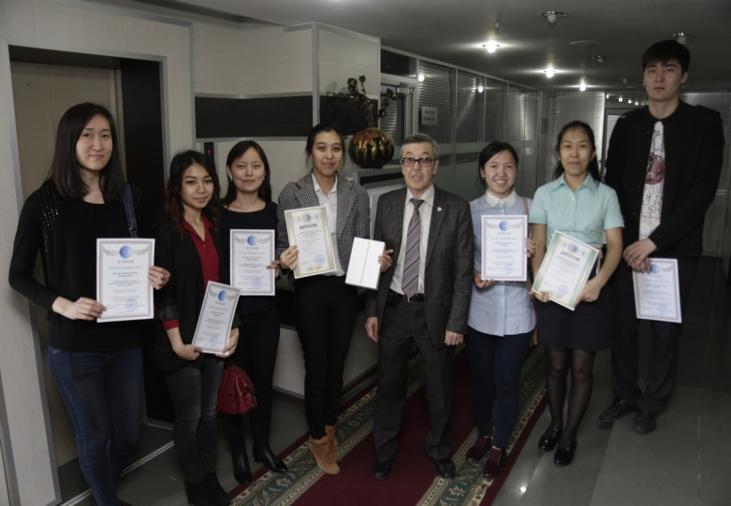
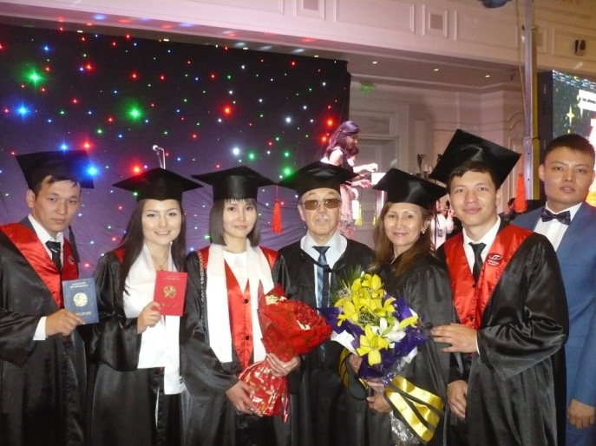
Достижения в научно-исследовательской работе студентов
Ежегодно студенты занимают призовые места по предметным олимпиадам, проводимым головным университетом АУЭС и РГП «Государственная техническая служба», также являлись призерами инновационных конкурсов, проводимых МТУСИ (Москва, РФ) и АО «Казахтелеком».

Slide 16
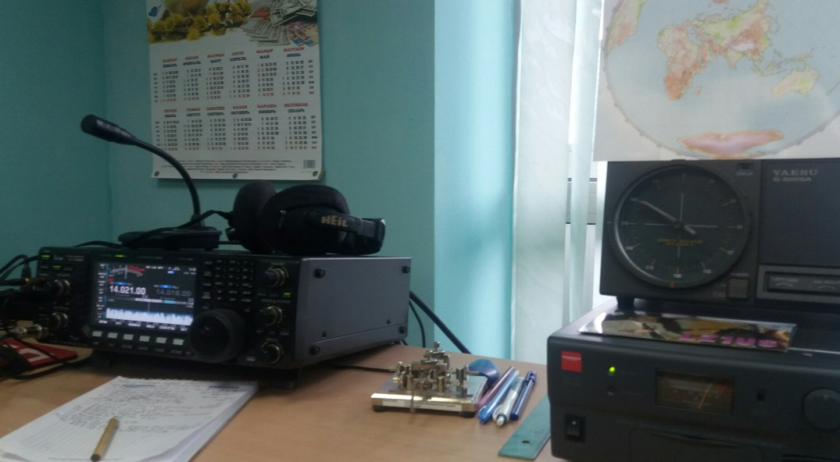
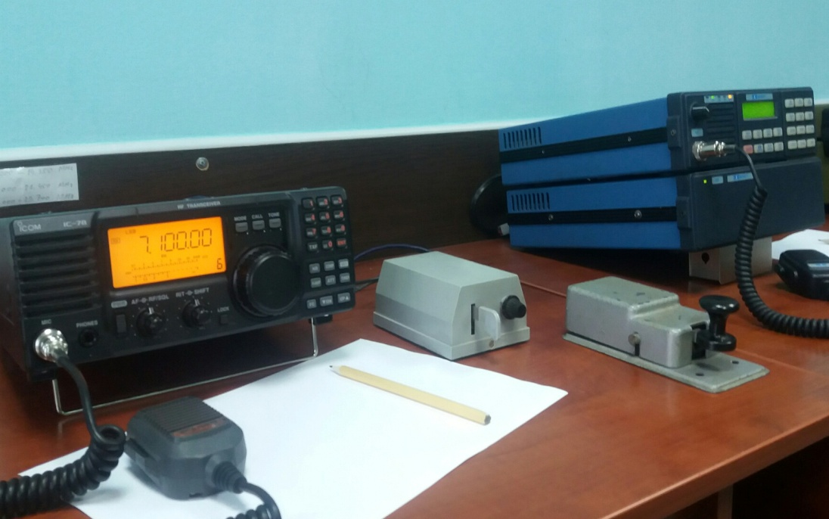
Коллективная радиостанция МУИТ
При кафедре создана коллективная любительская радиостанция, в работе которой участвуют преподаватели и студенты. Радиостанция оснащена современными трансиверами ВЧ и ОВЧ диапазонов частот. Наша радиостанция является обладателем многих дипломов соревнований радиолюбителей.

Slide 17
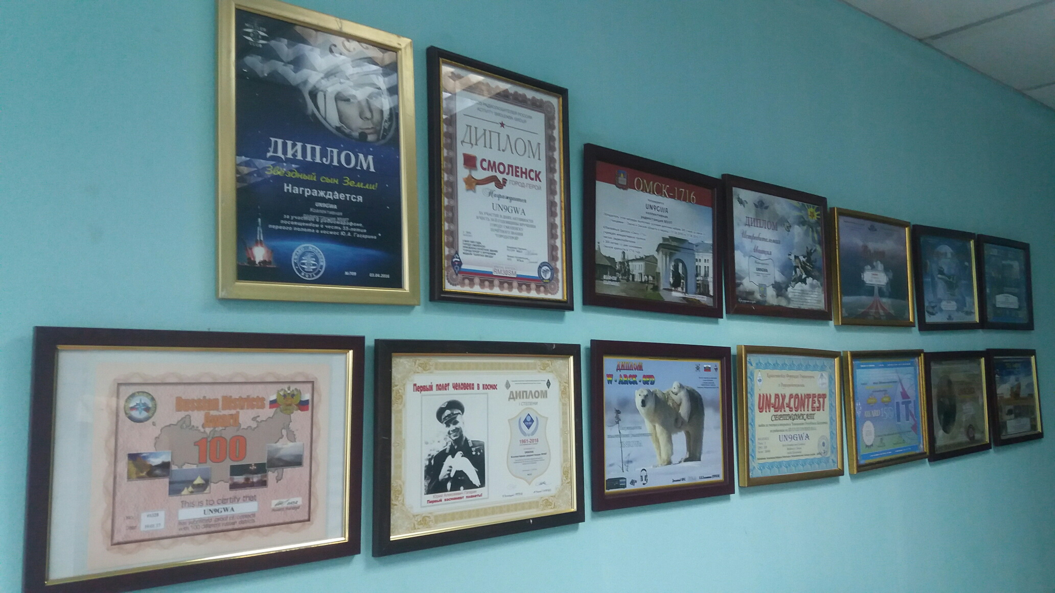
Коллективная радиостанция МУИТ
Дипломы

Slide 18
Кадровый состав кафедры «РЭТ»
Должность | Ученая степень (академическая степень) | Количество
Профессор | д.т.н. | 1
Профессор | к.т.н. | 1
Ассоциированный профессор | к.т.н. | 3
Ассистент-профессор | PhD, к.т.н. | 7
Сениор-лектор | Магистр | 11
Лектор | Магистр | 3
На кафедре преподают 4 докторанта PhD

Slide 19


